Slide 1
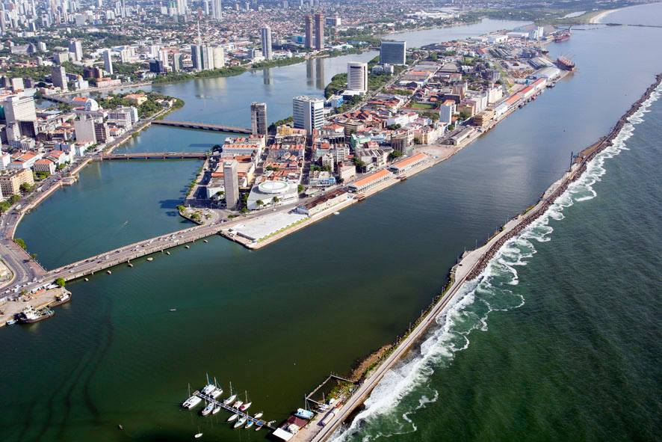
PORTO DIGITAL: o porto da nova economia digital de Pernambuco

Slide 2
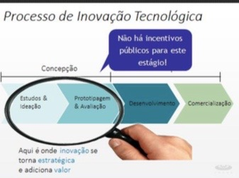

Slide 3
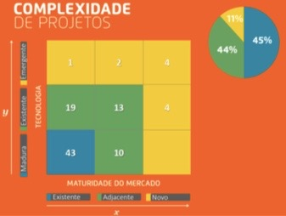

Slide 4
Propostas para a Lei de Informática
Regulamentar investimento em incubação e participação em startups
Priorizar o teor de inovação na avaliação dos projetos incentivados
Estender a elegibilidade de projetos incentivados para as fases de estudos, ideação e prototipagem
A Lei é de hardware. Não há incentivos diretos para a produção de software.

Slide 5
Cláudio Marinho
Porto Marinho Ltda. cmarinho@gmail.com

